Slide 1
Умножение дробей
Урок математики
6 класс
Доржиева О.Ю., МАОУ СОШ №35 г. Улан-Удэ

Slide 2
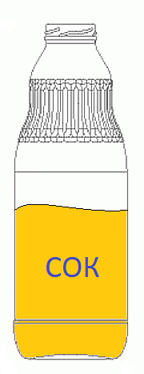
3
Задача 1:В бутылке л сока.
Сколько сока в 5 таких бутылках?
4
Решение:
3
3
3
3
3
3
3+3+3+3+3
=
+
+
+
+
=
=
∙5
4
4
4
4
4
4
4
3∙5
15
3
=
=
=3
4
4
4
3
Ответ:
л
3
4

Slide 3
ЧТОБЫ УМНОЖИТЬ ДРОБЬ НА НАТУРАЛЬНОЕ ЧИСЛО, НАДО ЕЁ ЧИСЛИТЕЛЬ УМНОЖИТЬ НА ЭТО ЧИСЛО, А ЗНАМЕНАТЕЛЬ ОСТАВИТЬ БЕЗ ИЗМЕНЕНИЯ.
3
3∙5
15
3
=
=
∙5
=3
4
4
4
4

Slide 4
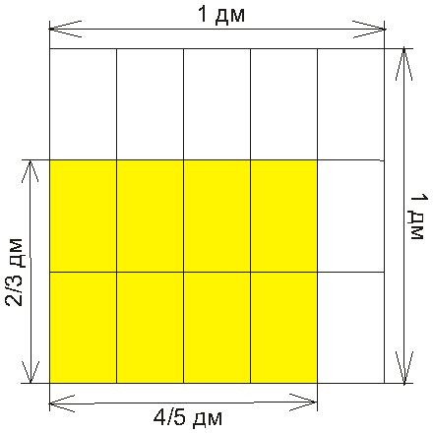
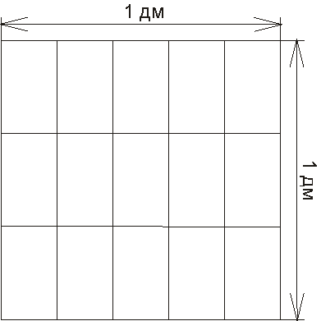
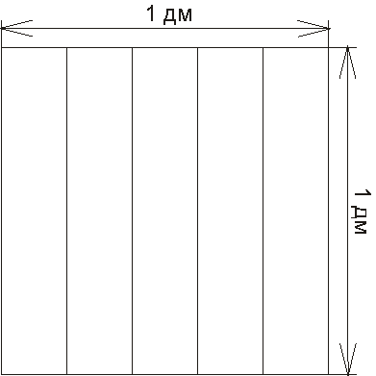
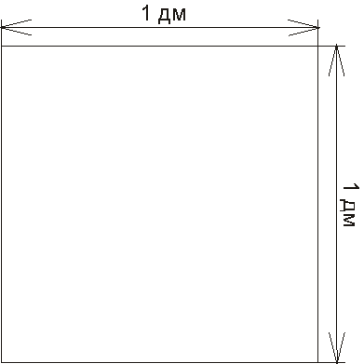
4
Задача 2: Длина прямоугольника дм,
5
2
а ширина дм. Чему равна площадь
прямоугольника?
3
Решение:
4
2
4∙2
8
∙
=
=
5
3
5∙3
15
8
Ответ:
дм²
15

Slide 5
ЧТОБЫ УМНОЖИТЬ ДРОБЬ НА ДРОБЬ, НАДО:
НАЙТИ ПРОИЗВЕДЕНИЕ ЧИСЛИТЕЛЕЙ И ПРОИЗВЕДЕНИЕ ЗНАМЕНАТЕЛЕЙ ЭТИХ ДРОБЕЙ;
ПЕРВОЕ ПРОИЗВЕДЕНИЕ ЗАПИСАТЬ ЧИСЛИТЕЛЕМ, А ВТОРОЕ – ЗНАМЕНАТЕЛЕМ.
4
2
4∙2
8
∙
=
=
5
3
5∙3
15

Slide 6
2
4
14
4∙14
4∙2
8
3
∙
=
=
=
=
1
7
5
7∙5
5
5
5
1
1
3
4
3∙4
1
1
∙
=
=
=
8
15
8∙15
2∙5
10
2
5

Slide 7
Задача 3:Сколько километров проедет велосипедист за1 ч, если будет дви-гаться со скоростью км/ч?
5
12
3
9
5
Решение:
3
48
5
17
9
=
;
1
=
5
5
12
12
4
3
5
48
17
48∙17
68
3
∙
∙
=
=
9
1
=
=
13
5
12
5
12
5∙12
5
5
1
3
13
км
Ответ:
5

Slide 8
ДЛЯ ТОГО, ЧТОБЫ ВЫПОЛНИТЬ УМНОЖЕНИЕ СМЕШАННЫХ ЧИСЕЛ, НАДО ИХ ЗАПИСАТЬ В ВИДЕ НЕПРАВИЛЬНЫХ ДРОБЕЙ, А ЗАТЕМ ВОСПОЛЬЗОВАТЬСЯ ПРАВИЛОМ УМНОЖЕНИЯ ДРОБЕЙ.
4
3
5
48
17
48∙17
68
3
∙
∙
=
=
1
=
=
13
5
12
5
12
5∙12
5
5
1

Slide 9
Задача 4:
За 1 ч автоматическая линия
11
производит
ц пластмассы. Сколько
25
3
пластмассы линия производит за
ч?
4
Решение:
1)
11
3
33
∙
=
(ц)
25
4
100
33
2)
∙100 = 33 (кг)
100
Ответ:
кг
33

Slide 10
УМНОЖЕНИЕ ДРОБЕЙ ОБЛАДАЕТ ПЕРЕМЕСТИТЕЛЬНЫМ И СОЧЕТАТЕЛЬНЫМ СВОЙСТВАМИ и другими свойствами умножения:
a∙b=b∙a
a∙(b∙c)= (a∙b)∙c =abc
a∙0=0∙a=0
a∙1=1∙a=a

Slide 11
ВОПРОСЫ:
Расскажите, как умножить дробь на натуральное число.
Расскажите, как выполнить умножение двух дробей и как выполнить умножение смешанных чисел.
Какими свойствами обладает действие умножения дробей?
Запишите свойства нуля и единицы при умножении.

